Slide 1
Конкурс «Изменения в природе: лето» Викторина «Вот оно какое, наше лето…»
Подготовила
Яровая Светлана Ивановна,
Учитель биологии МБОУСОШ №17
Краснодарский край

Slide 2
Отгадайте ребус

Slide 4
Ваши ассоциации: «Лето»
https://www.youtube.com/watch?v=Y3S1_dd2bUo

Slide 5
Лето
Лето — это солнца луч, Тёплый дождик из-под туч, Лето — яркие цветы Необычной красоты, Лето — тёплая река, Стайкой в небе облака. Лето! Лето к нам идёт! Всё ликует и поёт.

Slide 6
Раунд 1. «Народная мудрость»

Slide 7
Раунд 1. «Народная мудрость»
«Летний день год кормит.»
«Летний день за зимнюю неделю.»
«Лето родит, а не поле.»
- Почему так говорят?

Slide 8
В народе говорят:
«Не земля хлеб родит, а небо».

Slide 9
Раунд 2. «Явления природы»

Slide 10
Раунд 2. «Явления природы» «Не земля хлеб родит, а небо».
Прошла Маланья — зажглось пламя;
Пришёл Пахом — затрясся дом.
(Гром и молния)

Slide 11
Раунд 2. «Явления природы» «Не земля хлеб родит, а небо».
Неизвестно где живёт.
Налетит, деревья гнёт.
Засвистит — по речке дрожь.
Озорник — и не уймешь.
(Ветер)

Slide 12
Раунд 2. «Явления природы» «Не земля хлеб родит, а небо».
Молоко над речкой плыло,
Ничего не видно было.
Растворилось молоко —
Видно стало далеко.
(Туман)

Slide 13
Раунд 2. «Явления природы» «Не земля хлеб родит, а небо».
Шумит он в поле и в саду,
А в дом не попадёт.
И никуда я не пойду,
Покуда он идёт.
(Дождь)

Slide 14
Раунд 2. «Явления природы» «Не земля хлеб родит, а небо».
Что случилось? Ой-ой-ой!
Летом стало, как зимой:
Белые горошки
Скачут по дорожке.
(Град)

Slide 15
Раунд 2. «Явления природы» «Не земля хлеб родит, а небо».
Что за чудо-красота!
Расписные ворота
Появились на пути!..
В них ни въехать, ни войти.
(Радуга)

Slide 16
Раунд 2. «По грибы,по ягоды…»

Slide 17
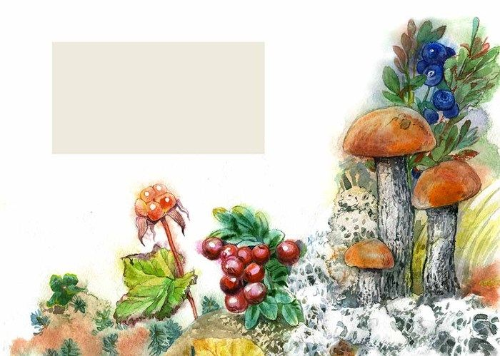

Slide 20
Раунд 2. «Братья наши меньшие…»

Slide 21
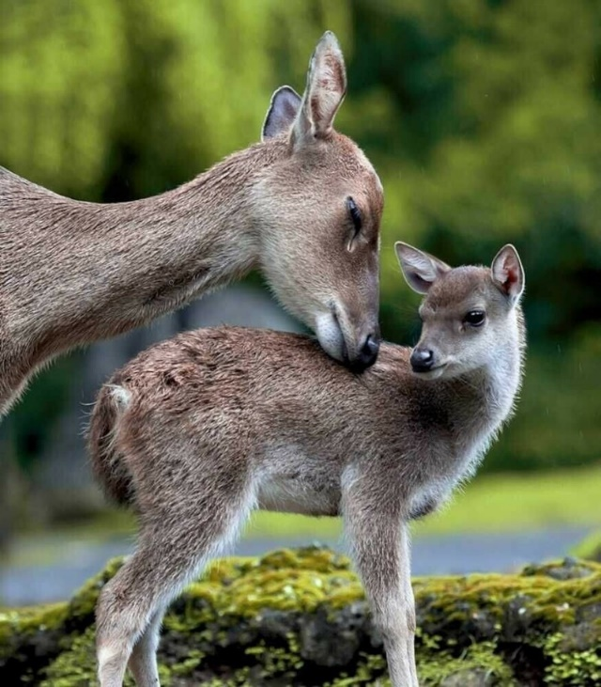
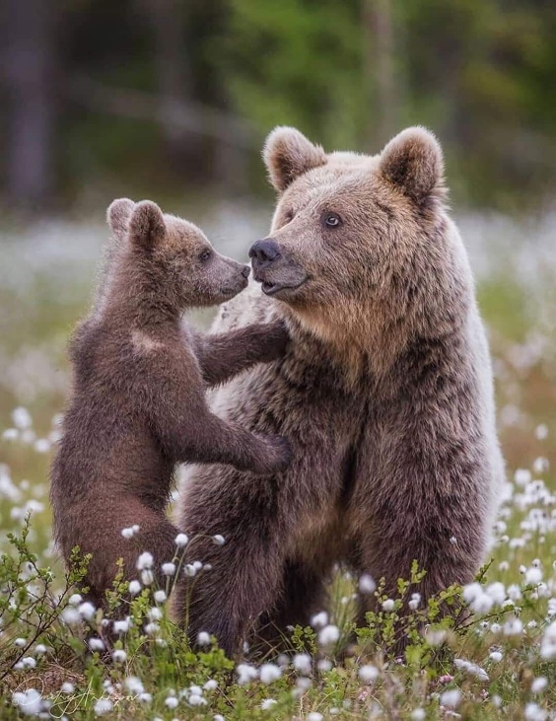
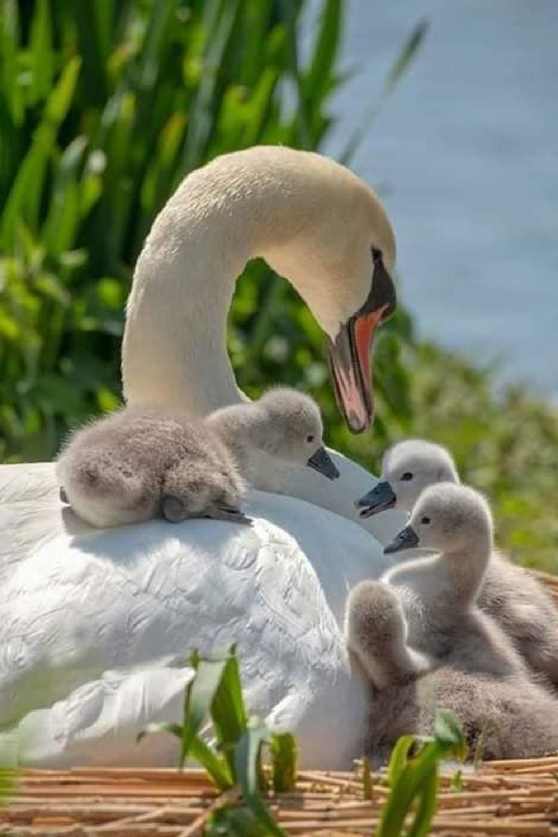
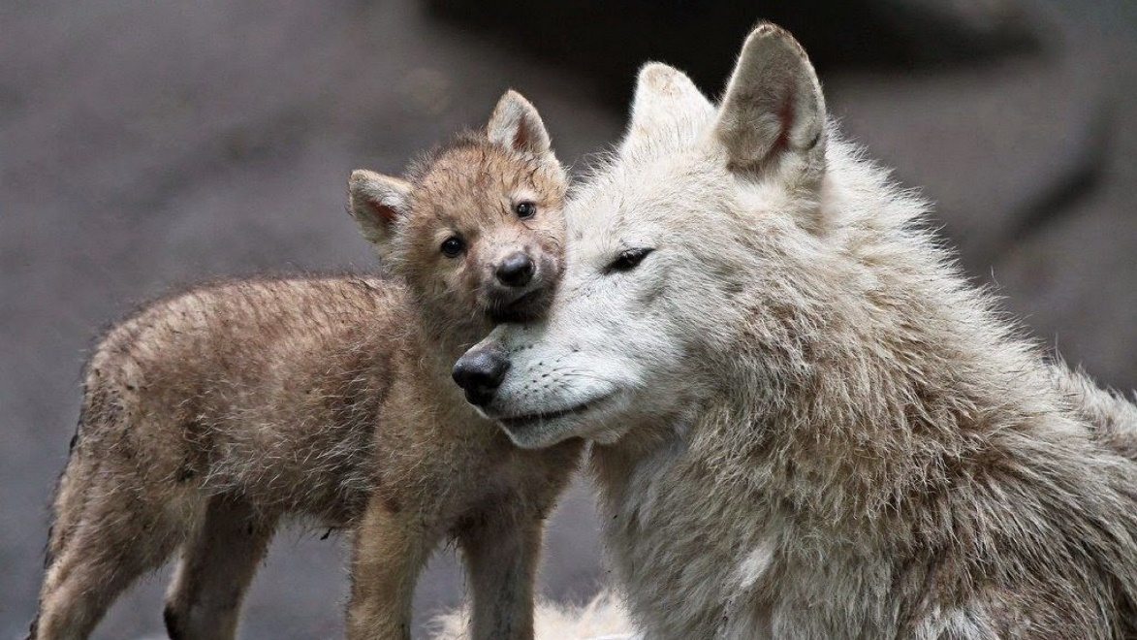
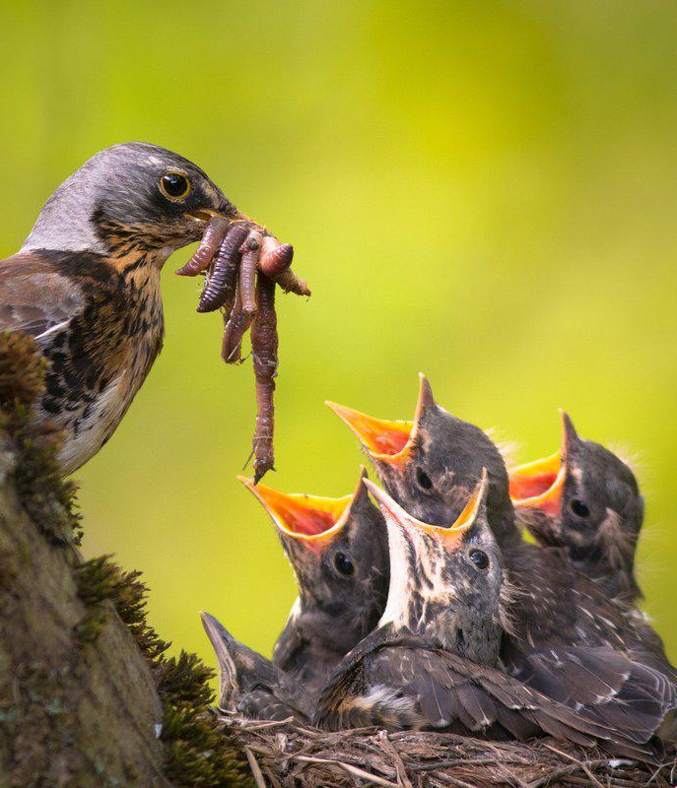
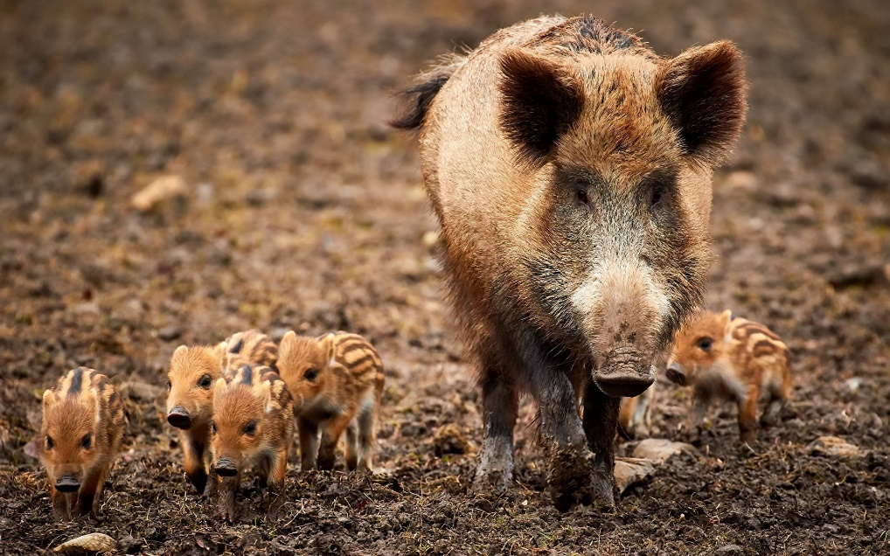
Летнее время для животных самое благоприятное

Slide 22
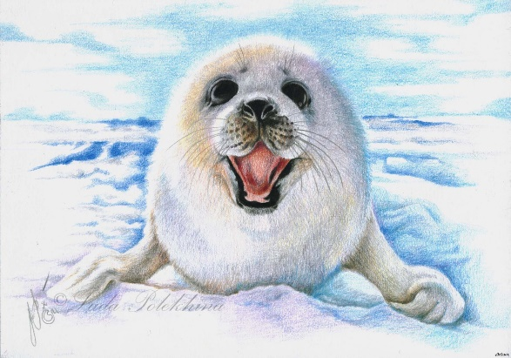
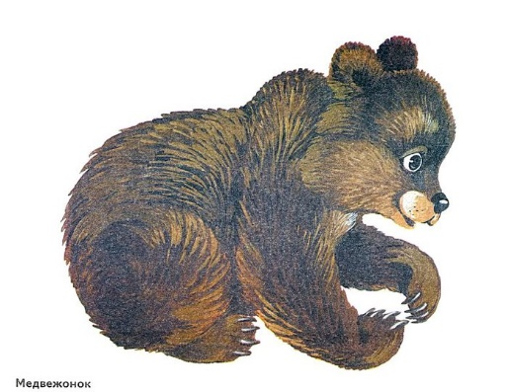
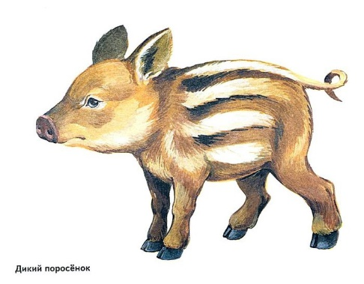
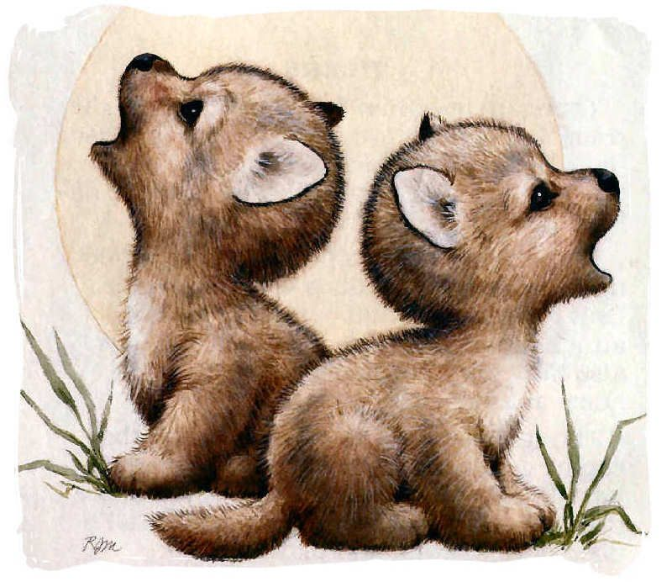
Подберите названия детенышей животных
Морж -…
(моржонок)
Лось -…
(лосенок)
Еж-…
(ежонок)
Тюлень -…
(белёк)
Кабан -…
(поросенок)
Олень –
(оленёнок)
Змея -…
(змееныш)
Лошадь -…
(жеребёнок)
Енот - …
(щенок)
Куница – …
(щенок)
Заяц - …
(зайчонок)

Slide 23
Раунд 2. «Будь природе другом!»

Slide 24
Поясните знаки

